Slide 1


Université Hassan 1er
Faculté Des Sciences Et Techniques Settat
Département : Mathématiques & Informatique
Filière : Cycle d’ingénieur : Génie Informatique (2ème année)
Module : Calcul de Complexité et Méta-Heuristiques
Détection des fausses nouvelles en Python
( Machine Learning )
Responsable:
Présenté par :
Année Universitaire
2021 - 2022
Mr. El KAFHALI Said
AIT HSSAINE Mohamed
AIT ELGHAZI Soufiane
BENDIR Mohammed

Slide 2
PLAN
L’apprentissage automatique pour la classification du texte
Implémentation et résultats
I
Conclusion
Objectif et contribution
II
Introduction
III
IV
V

Slide 3
I
Objectif et contribution
Dans ce projet, notre objectif est d’explorer le domaine des fausses informations, en particulier la tâche de détection de fausses nouvelles publiées sur le web et les médias sociaux. Nous avons également exploité les techniques de l’apprentissage automatique pour développer certains modèles de détection de fausses informations tout en respectant la méthodologie de la classification du texte liée au domaine du traitement automatique du langage naturel (NLP).

Slide 4
II
Introduction
Les fausses nouvelles existent depuis des décennies et ne sont pas un concept nouveau. Cependant, l’aube de l’ère des médias sociaux a aggravé la génération et la circulation de fausses nouvelles de nombreux plis. Les fausses nouvelles peuvent simplement être expliquées comme un article qui est habituellement écrit pour des gains économiques, personnels ou politiques.
Dans ce projet, nous proposons une approche de détection de fausses informations dans le langage python. Pour ce faire, nous avons utilisé les algorithmes de classification pour déterminer si une information est fallacieuse ou non.

Slide 5
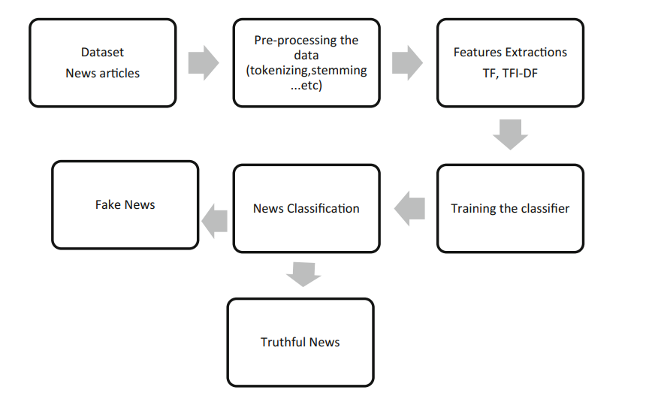
III
L’apprentissage automatique pour la classification du texte
Parmi les différentes approches de détection des Fakes News, nous avons suivi une approche basée sur La vérification automatique qui s’appuie sur le traitement automatique du langage naturel (NLP).

Slide 6
III
L’apprentissage automatique pour la classification du texte
L’apprentissage automatique (ML : Machine Learning) : est un sous-domaine de l’intelligence artificielle, qui donne à un système une capacité de compréhension grâce à ses algorithmes. Il est basé sur l’idée de faire apprendre des algorithmes à partir de données et de faire des prédictions avec ces données et par cela les ordinateurs apprennent à résoudre des tâches spécifiques, sans avoir besoin de les programmer.

Slide 7
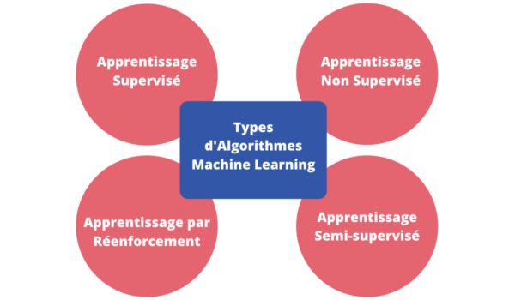
III
L’apprentissage automatique pour la classification du texte
Les différents types d’apprentissage automatique
Notes:
Il existe quatre types ou catégories d’apprentissage :
L’apprentissage supervisé où, après avoir présenté les données et les résultats souhaités aux ordinateurs, ils auront la capacité de faire des prédictions pour de nouvelles données d’entrée.
L’apprentissage non supervisé où l’on ne donne à l’ordinateur que les données et où il doit trouver une structure avec un sens par lui-même sans l’intervention d’une supervision extérieure. Elle dépend principalement du clustering.
L’apprentissage par renforcement où la machine se comporte comme un agent qui apprend de son environnement d’une manière interactive jusqu’à ce qu’il découvert les comportements qui produisent des récompenses.
4. Apprentissage semi-supervisé Cette technique d’apprentissage est une alternative entre l’apprentissage supervisé et non supervisé. Il y a des cas où certaines données sont étiquetées mais pas toutes les données. On peut utiliser l’apprentissage non supervisé pour segmenter une grande quantité de données en deux clusters. On pourra donc labelliser ces données en fonction des caractéristiques de chaque cluster. Une fois les données labelisées, l’apprentissage supervisé servira pour la classification.
Et puisque notre jeu de données présente une tâche de classification binaire (faux, vrai), notre conception automatiquement sera suivre le type : apprentissage supervisé.

Slide 8
III
L’apprentissage automatique pour la classification du texte
La classification du texte
La classification des textes est une tâche générique de traitement automatique de la langue naturelle qui consiste à assigner une ou plusieurs catégories, parmi une liste prédéfinie ou non à un document en trouvant une liaison fonctionnelle entre un ensemble de textes et un ensemble de catégories (étiquettes, classes) selon des critères.
Classifier des textes consiste souvent en cinq étapes : collection de données, prétraitement de données, extraction des caractéristiques, classification et évaluation du modèle de classification

Slide 9
III
L’apprentissage automatique pour la classification du texte
Source et description de données
Les données utilisées dans notre application proviennent de la plateforme Kaggle. Il s’agit d’un ensemble de 4009 données publiques fausses et vraies, collectées à partir des articles des journaux partagées sur les sites web

Slide 10
III
L’apprentissage automatique pour la classification du texte
Le prétraitement de donnés Le pré-traitement linguistique
Est un outil puissant pour préparer les données textuelles au traitement automatique. Généralement, les prétraitements comprennent la normalisation textuelle des mots, la normalisation linguistique et la segmentation.
La segmentation (en anglais tokenisation) consiste à séparer une suite de caractères en éléments sémantiques(en anglais tokens).
Exemple : “Je vais acheter un nouvel ordinateur” deviendra [‘je’, ‘vais’, ‘acheter’, ‘un’, ‘nouvel’, ‘ordinateur’])

Slide 11
III
L’apprentissage automatique pour la classification du texte
La normalisation: est une opération qui consiste à fournir une forme canonique pour chaque mot. Deux types de normalisation à distinguer :
La normalisation textuelle:
Prenant par exemple : supprimer les valeurs nulles et les mots vides (en anglais stopwords), éliminer la ponctuation, mettre les lettres du texte en minuscules et transformer les chiffres en lettres, développer les formes contractées (exemple : can’t devient can not) …etc.

Slide 12
III
L’apprentissage automatique pour la classification du texte
La normalisation linguistique avec ses deux types.
La racinisation (en anglais stemming) se rapporte au procédé qui cherche à supprimer les flexions et les suffixes des mots. Il est fortement dépendant de la langue utilisée.
La lemmatisation (en anglais lemmatization) fait une analyse linguistique poussée destinée à enlever les variantes flexionnelles des mots afin de les ramener sous leur forme lemmatisée ou encyclopédique..

Slide 13
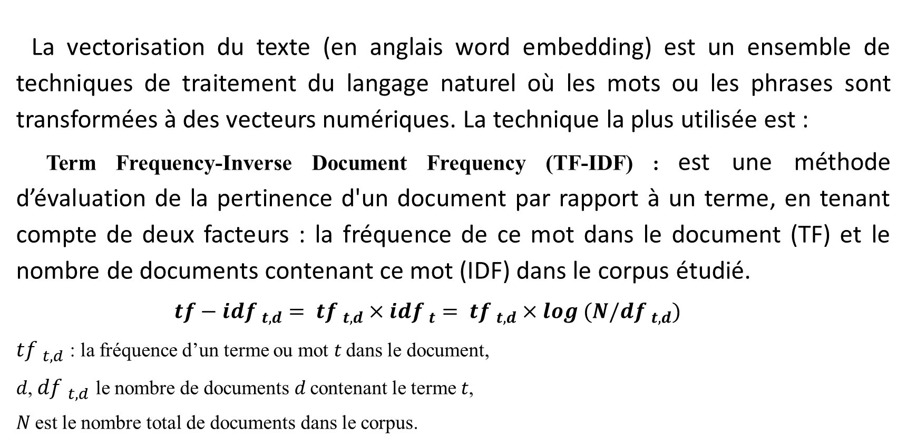
III
L’apprentissage automatique pour la classification du texte
L’extraction des caractéristiques
La vectorisation du texte (en anglais word embedding) est un ensemble de techniques de traitement du langage naturel où les mots ou les phrases sont transformées à des vecteurs numériques. La technique la plus utilisée est :
Term Frequency-Inverse Document Frequency (TF-IDF) : est une méthode d’évaluation de la pertinence d'un document par rapport à un terme, en tenant compte de deux facteurs : la fréquence de ce mot dans le document (TF) et le nombre de documents contenant ce mot (IDF) dans le corpus étudié.
$tf−{idf }_{t,d}= {tf }_{t,d}×{idf }_{t}= {tf }_{t,d}×log (N/{df }_{t,d})$
${tf }_{t,d}$ : la fréquence d’un terme ou mot 𝑡 dans le document,
𝑑, ${df }_{t,d}$ le nombre de documents 𝑑 contenant le terme 𝑡,
𝑁 est le nombre total de documents dans le corpus.

Slide 14
III
L’apprentissage automatique pour la classification du texte
La classification
Il existe différents classificateurs d’apprentissage supervisé qui sont utilisés pour la classification du texte. Pour classifier les textes de l’ensemble de données « data », nous avons appliqué 04 modèles de base de classification : Naïve de Bayes, Régression logistique, Forêts aléatoires, et Arbres décisionnels.

Slide 15
III
L’apprentissage automatique pour la classification du texte
L’évaluation
La performance des modèles de classification est généralement basée sur la façon dont ils prédisent les résultats pour les nouveaux ensembles de donnés. Cette performance est mesurée par rapport à un ensemble de test. Plusieurs métriques déterminent les performances de prédiction d'un modèle, mais nous allons principalement se concentrer sur les métriques suivantes :
La matrice de confusion,
Le taux de succès ou d’erreur,
La précision,
Le rappel,
F1-Score

Slide 16
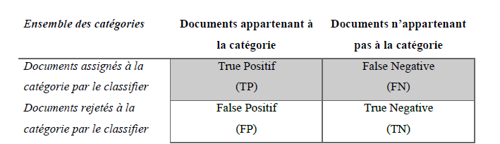
III
L’apprentissage automatique pour la classification du texte
La matrice de confusion.
Notes:
une matrice de confusion est un résumé des résultats de prédiction sur un problème de classification. Le nombre de prédictions correctes et incorrectes est résumé avec des valeurs de comptage et ventilé par classe sous forme tabulaire comme la montre le tableau suivant :

Slide 17
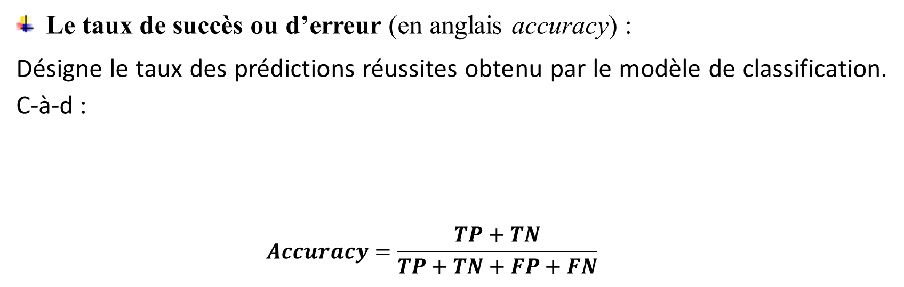
III
L’apprentissage automatique pour la classification du texte
Le taux de succès ou d’erreur (en anglais accuracy) :
Désigne le taux des prédictions réussites obtenu par le modèle de classification. C-à-d :
$$Accuracy=\frac{TP+TN}{TP+TN+FP+FN}$$

Slide 18
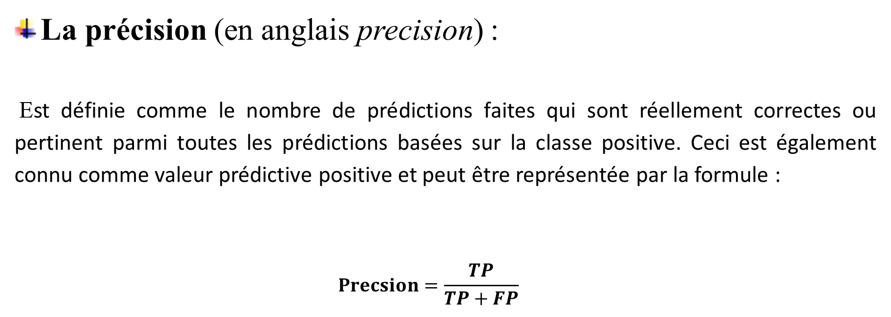
III
L’apprentissage automatique pour la classification du texte
La précision (en anglais precision) :
Est définie comme le nombre de prédictions faites qui sont réellement correctes ou pertinent parmi toutes les prédictions basées sur la classe positive. Ceci est également connu comme valeur prédictive positive et peut être représentée par la formule :
$$Precsion=\frac{TP}{TP+FP}$$

Slide 19
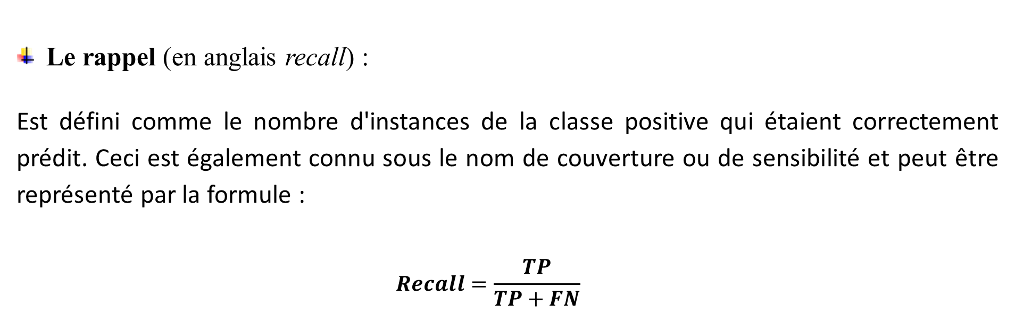
III
L’apprentissage automatique pour la classification du texte
Le rappel (en anglais recall) :
Est défini comme le nombre d'instances de la classe positive qui étaient correctement prédit. Ceci est également connu sous le nom de couverture ou de sensibilité et peut être représenté par la formule :
$$Recall=\frac{TP}{TP+FN}$$

Slide 20
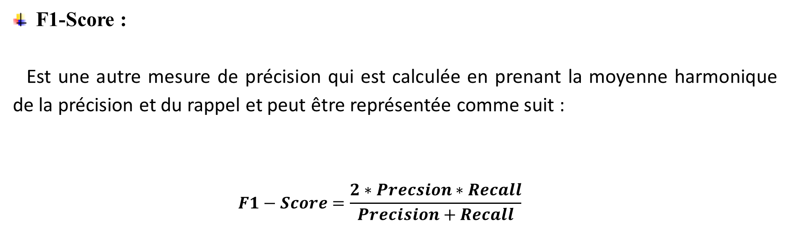
III
L’apprentissage automatique pour la classification du texte
F1-Score :
Est une autre mesure de précision qui est calculée en prenant la moyenne harmonique de la précision et du rappel et peut être représentée comme suit :
$$F1−Score=\frac{2∗Precsion∗Recall}{Precision+Recall}$$

Slide 21
III
L’apprentissage automatique pour la classification du texte
L’analyse exploratoire de données
Nom de l’ensemble de données | data
Nombre de lignes | 4009
Nombre de colonnes | 2
Type de données | Textuelles
Noms des colonnes | (News, Label)
Notes:
Nous avons nommé notre ensemble de données « data ». Comme nous l’avons déjà décrit dans le chapitre Précédent, cet ensemble est extrait à partir d’un ensemble de données disponibles publiquement. Pour notre objectif, nous avons gardé un corpus avec seulement deux attributs : Label (0,1), et News (une collection des publications partagées sur certains sites web). Les caractéristiques de l’ensemble de données final sont décrites ci-après :

Slide 22
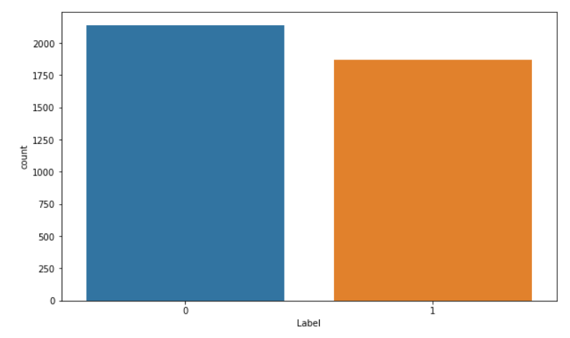
IV
Implémentation et résultats
La distribution de données
Notes:
L’ensemble de données « data » contient 4009 articles et publications postées sur les sites web et les médias sociaux, 2137 sont étiquetées « 0 » c-à-d, sont fausses, et 1872 sont étiquetées «1 » c-à-d, sont vraies. La figure 3 illustre la distribution de données selon les attributs « Type » et « Label ».

Slide 23
IV
Implémentation et résultats
Le prétraitement
La phase de prétraitement de données textuelle est une étape clé pour un modèle de détection performant. Nous avons appliqué sur le corpus « data » les fonctions de normalisation et prétraitement mentionnées précédemment. L’exemple suivant montre un texte brut avant et après la normalisation superficielle et la normalisation linguistique :

Slide 24
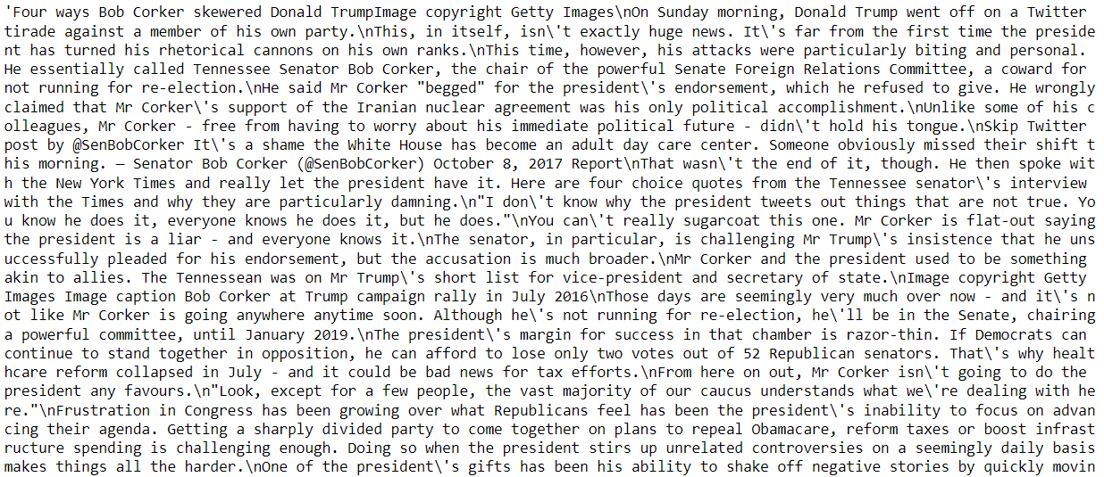
IV
Implémentation et résultats
Texte brut :

Slide 25
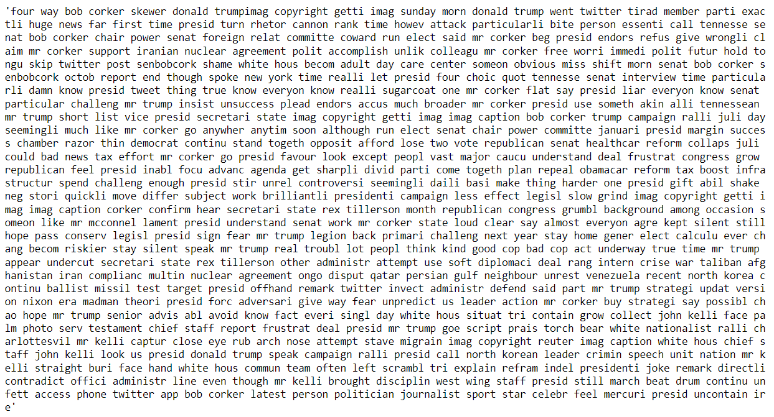
IV
Implémentation et résultats
Texte final prétraité :

Slide 26
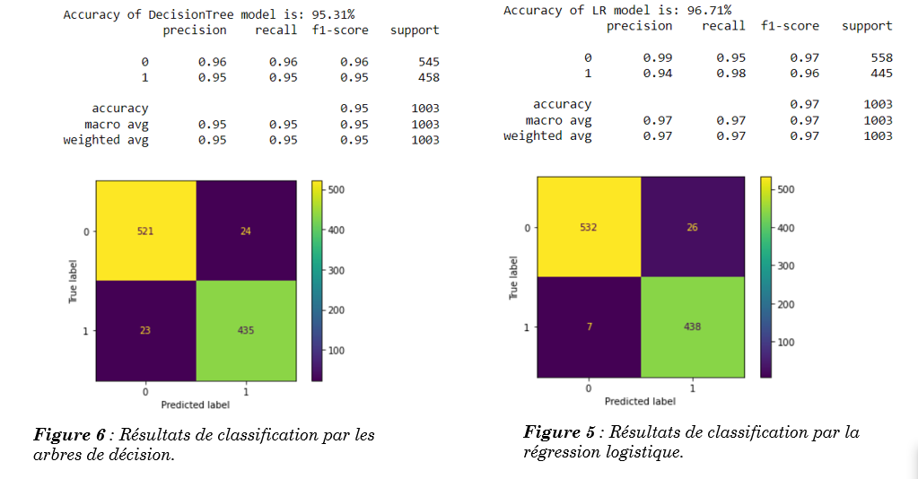
IV
Implémentation et résultats
Les résultats de classification
Notes:
Pour classifier les textes de l’ensemble de données « data », nous avons appliqué 04 modèles de base de classification : Naïve de Bayes, Régression logistique, Forêts aléatoires, et Arbres décisionnels.

Slide 27
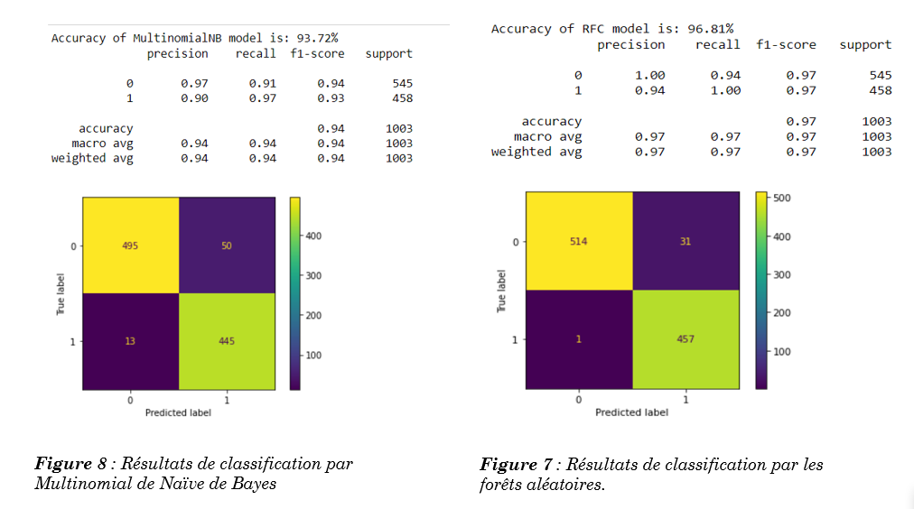
IV
Implémentation et résultats

Slide 28
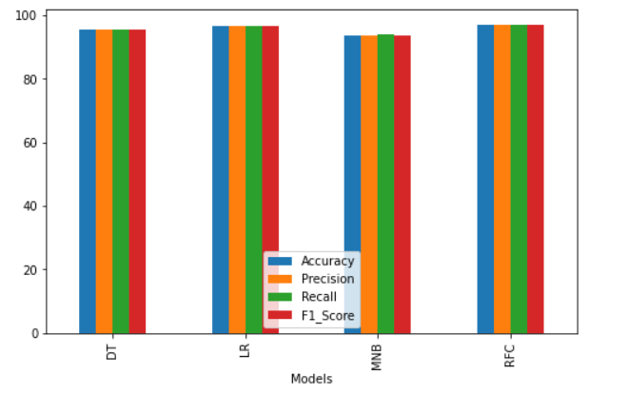
IV
Implémentation et résultats

Slide 29
IV
Implémentation et résultats
La discussion des résultats de classification
A partir de ce que nous avons comme résultats, nous remarquons que les modèles de classification de base Naïve de Bayes, Régression logistique, Forêts aléatoires, et arbres de décisions, donnent de bonnes performances. D’autre part, nous constatons que le modèle RFC et le modèle de la régression logistique surpassent les autres classificateurs de base et fonctionnent mieux en termes de toutes les mesures. Ceci n’est pas surprenant parce que RFC est connu de sa capacité optimale à supporter le type catégorique de données (comme les données textuelles) par rapport aux autres classificateurs classiques. De même pour la régression logistique qui donne des bons résultats dans le cas où les classes des données peuvent être linéairement séparables.

Slide 30
IV
Implémentation et résultats
Notes:
La dernière étape dans notre projet est la prédiction de fausses informations. Cette étape consiste à prédire la véracité d’un texte en entrée en se basant sur le modèle de classification le plus performant parmi les modèles présentés ci-dessus (dans notre cas, les RFC ou la régression logistique). Le résultat est la classe « Fake » ou « Not a Fake News ».

Slide 31
V
Conclusion
Bien que les fakes news soient aujourd’hui monnaie courante, la plupart ne sont pas tous des articles. Les progrès ont donné lieu au deepfake qui permet de falsifier les vidéos. Il serait donc intéressant de s’orienter vers des algorithmes plus complexes qui permettront d’identifier si une information est vraie, et ce quelque soit la nature (texte, image et vidéo).

Slide 32
Merci pour votre attention

